Slide 1
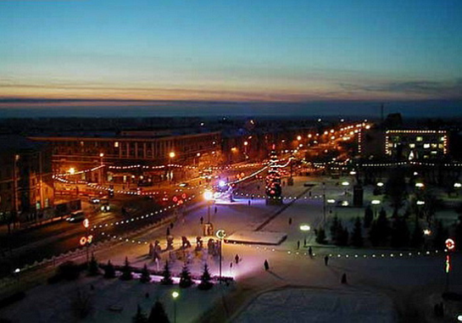
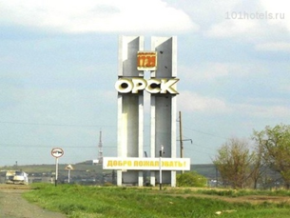

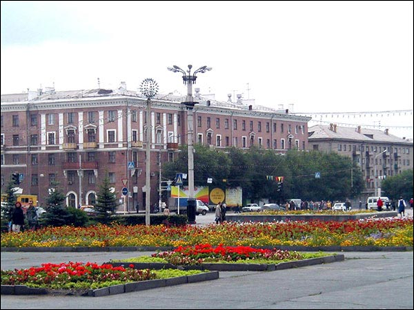
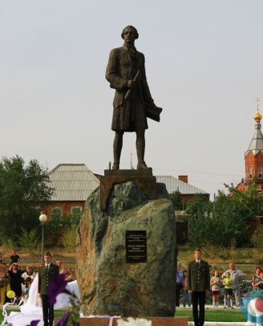
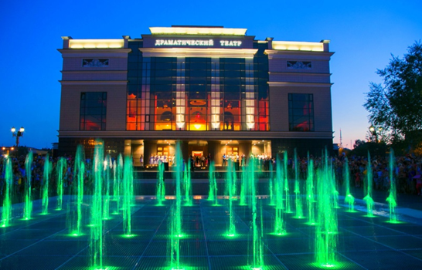
ПРИДУМАЙ
Какое ещё название
подойдет
твоему городу?
ПОЧЕМУ
ОБЪЯСНИ
НАЗОВИ
ПРЕДЛОЖИ
Что означают флаг
и герб твоего города?
Свой город, улицу и дом.
Какой памятник или
объект ты бы добавил в городе?
Так назвали твой город?
ПОДЕЛИСЬ
Где ты любишь гулять?

Slide 2
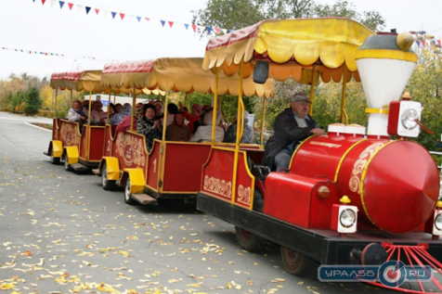
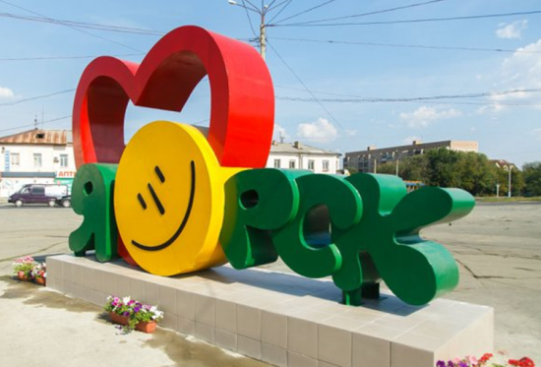
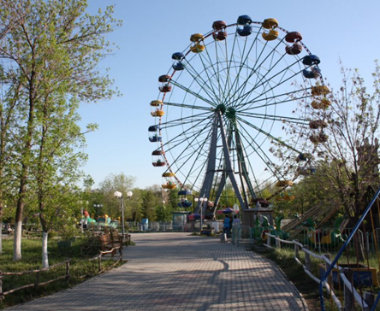
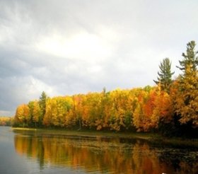
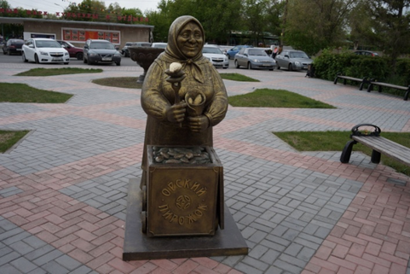
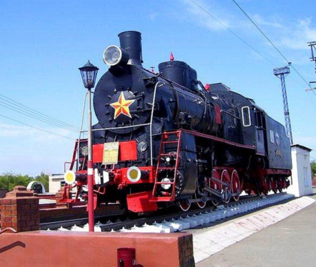
ПРИДУМАЙ
Маршрут-экскурсию для туристов
по городу Орску, что бы ты им показал?
ПОЧЕМУ
ОБЪЯСНИ
НАЗОВИ
ПРЕДЛОЖИ
Какие реки протекают
через город и рядом с ним.
Чем бы ты угостил туристов
в своём городе?
Ты любишь свой город?
Какие парки есть в городе?
ПОДЕЛИСЬ
Какие достопримечательности
города нравятся тебе больше всего.

Slide 3
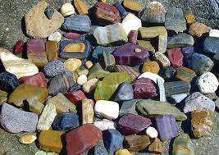
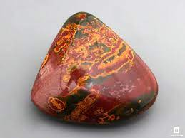
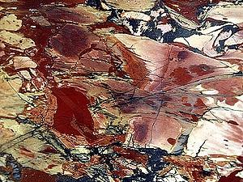

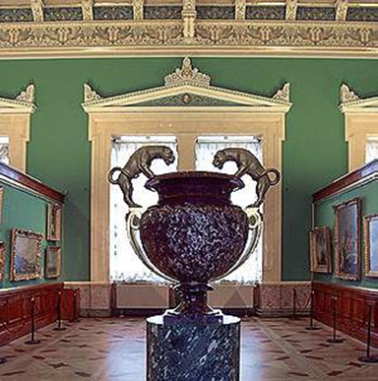
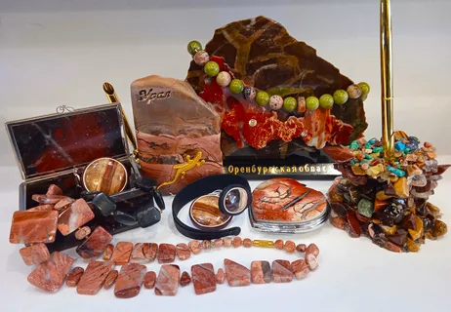
ПРИДУМАЙ
Своё название этому камню.
ПОЧЕМУ
ОБЪЯСНИ
НАЗОВИ
РАССКАЖИ
Название горы, где находится
самое известное
месторождение яшмы.
Орская яшма самая
известная во всем мире?
Что такое яшма?
В каких известных музеях мира можно увидеть орскую яшму?
ПОДЕЛИСЬ
Какие сувениры делают из орской яшмы?

Slide 4
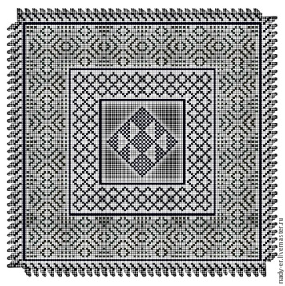

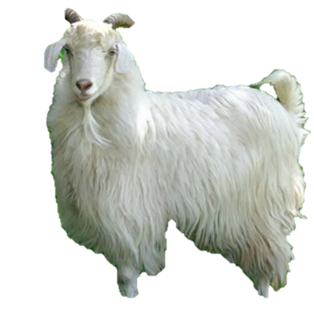
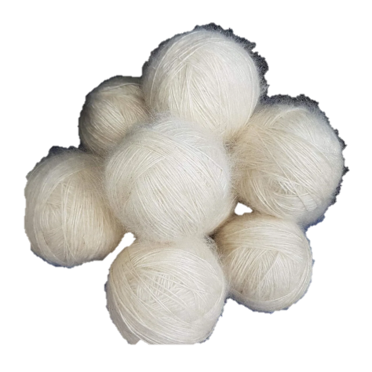
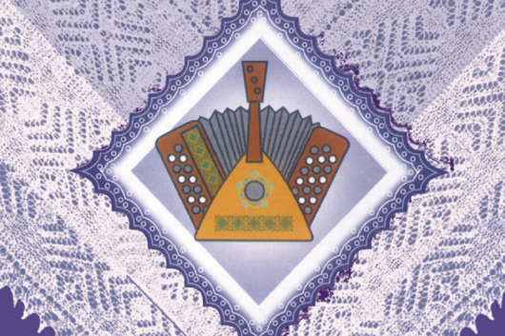
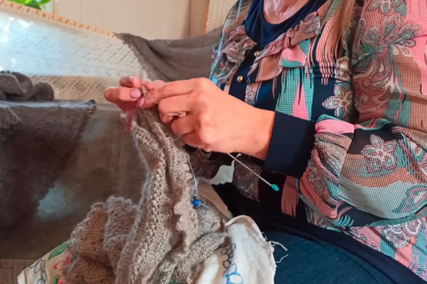
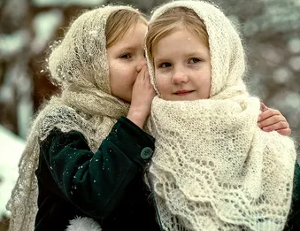
ПРИДУМАЙ
Какой узор можно использовать для украшения платка?
ПОЧЕМУ
ОБЪЯСНИ
НАЗОВИ
РАССКАЖИ
Только в нашей области
получается выращивать
такую породу коз?
Один из символов России, который делают их козьей шерсти.
Чем славится шерсть
Оренбургских коз?
Какую ещё одежду можно
изготовить из такой пряжи?
ПОДЕЛИСЬ
Есть ли в вашей семье оренбургский пуховый платок?

Slide 5
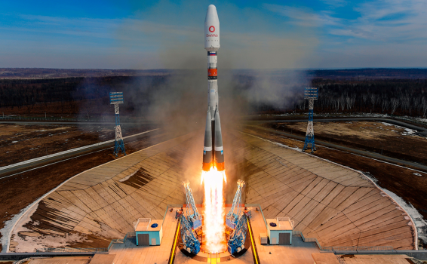
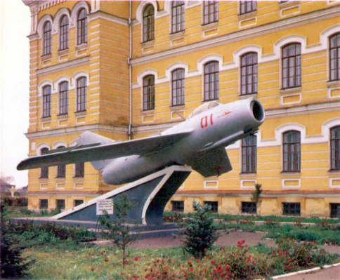

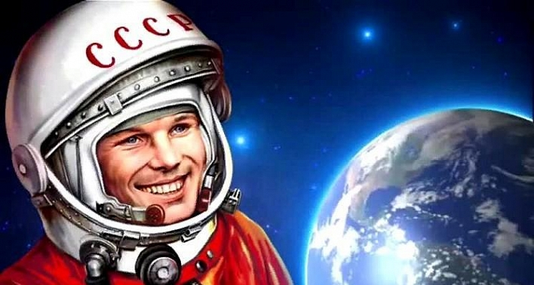
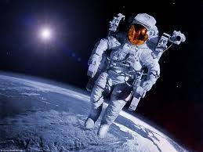
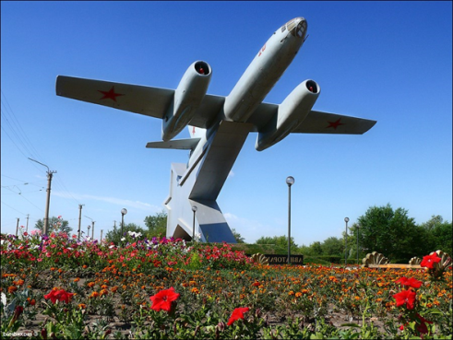
ПРИДУМАЙ
Фразу, после которой можно будет запустить ракету в космос
ПОЧЕМУ
ОБЪЯСНИ
НАЗОВИ
ПРЕДЛОЖИ
Кто
такие
покорите
космоса?
Юрий Гагарин говорил:
«Оренбург дал мне крылья!»
Фамилию и имя первого космонавта покорившего космос
Что должно можно делать в космосе?
ПОДЕЛИСЬ
Есть ли в вашем городе улицы, проспекты, бульвары или площади названные в честь космонавтов

Slide 6
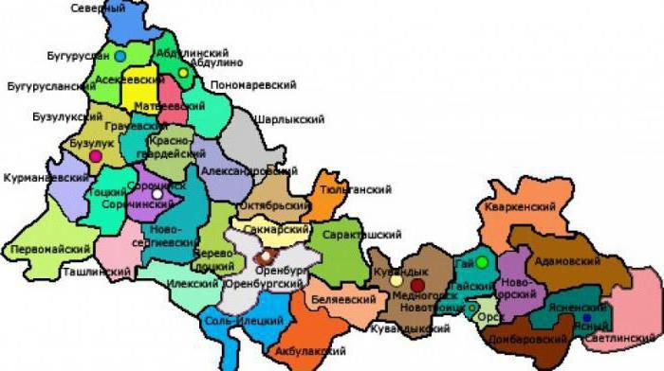
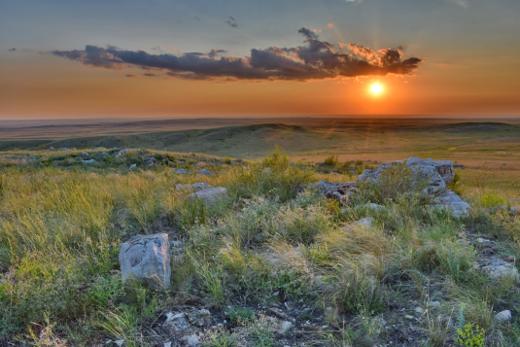


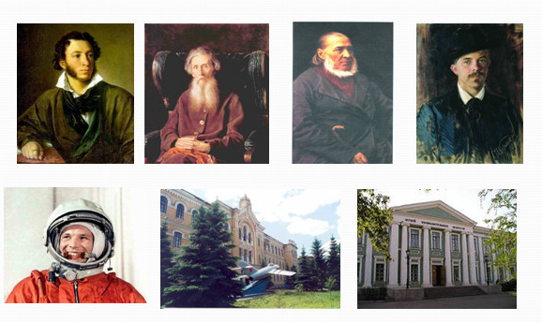


ПРИДУМАЙ
Маршрут для туристов
ПОЧЕМУ
ОБЪЯСНИ
НАЗОВИ
ПРЕДЛОЖИ
Ты любишь свой родной край?
Что обозначает флаг и герб Оренбургской области?
Чем славится Оренбургская область?
Имена и фамилии прославившие нашу область?
ПОДЕЛИСЬ
Какие народы живут в Оренбуржье?

Slide 7
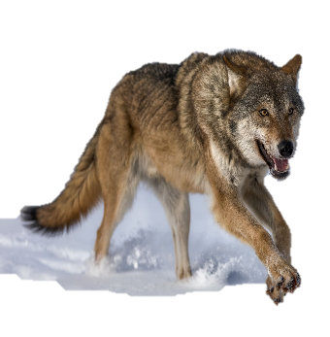
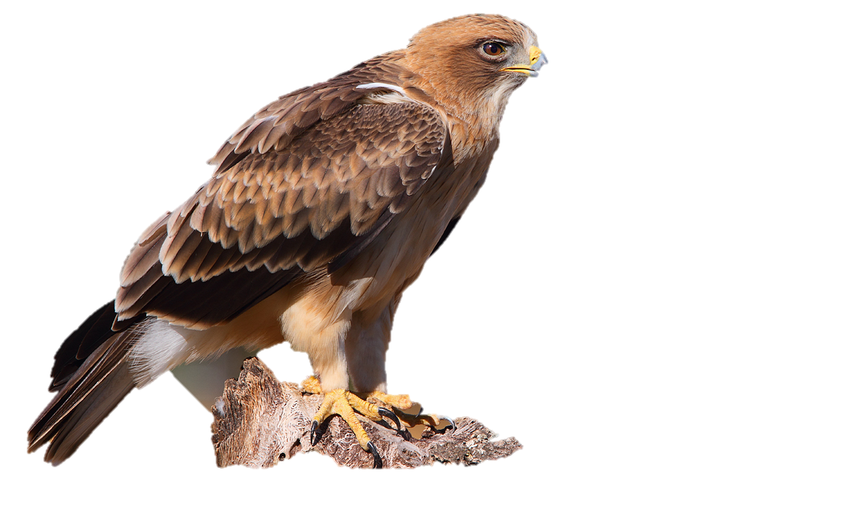
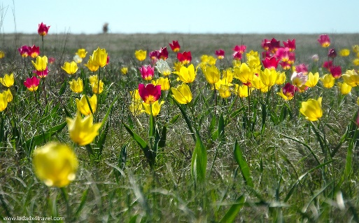
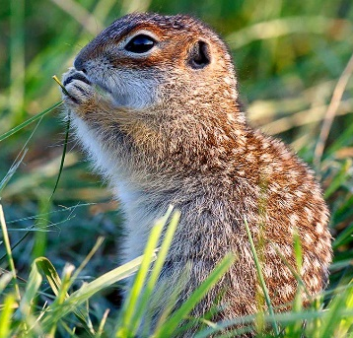




ПРИДУМАЙ
Рассказ о животном (насекомом, птице) Оренбургской области
ПОЧЕМУ
ОБЪЯСНИ
НАЗОВИ
ПРЕДЛОЖИ
Почему тюльпаны Шренка в Оренбургской области стали редкостью?
Какие существуют правила поведения на природе в лесополосе и на водных объектах?
Почему суслик это редкое животное в Оренбургской области?
Что такое красная книга Оренбургской области?
ПОДЕЛИСЬ
Какие растения из красной книги Оренбургской области ты знаешь?

